Slide 1
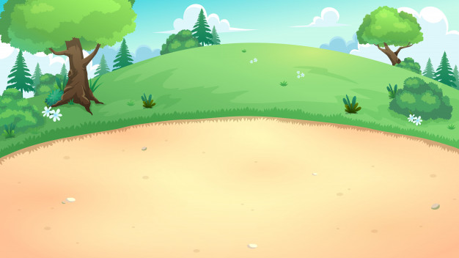
Será que a nova geração está atenta sobre a consciência de preservação do meio ambiente?

Slide 2


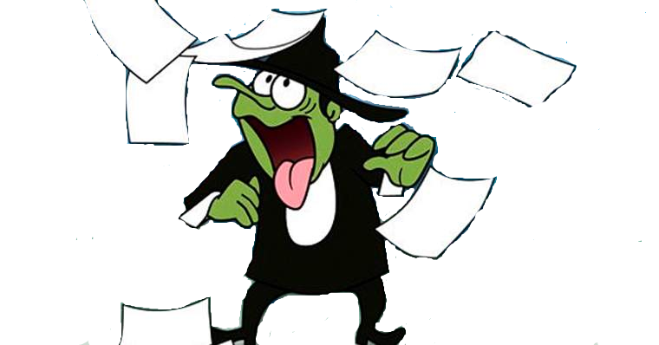

ROOSTER COLLECTS ROYALE
Olá, eu sou Roberto o galinho!
Oi crianças, eu sou o Luiz espalha lixo !
INICIAR

Slide 3



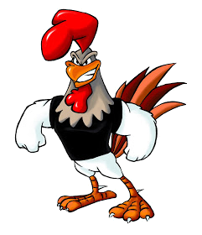


NVL - 16
1,500
250
LOBBY | LOJA | PERFIL | INVENTARIO | DESAFIOS | CONFIGURAÇÃO | SAIR
SKINS | DIAMANTES | MOEDAS
45,000
95,000
1,200
2,400
COMPRAR
COMPRAR

Slide 4
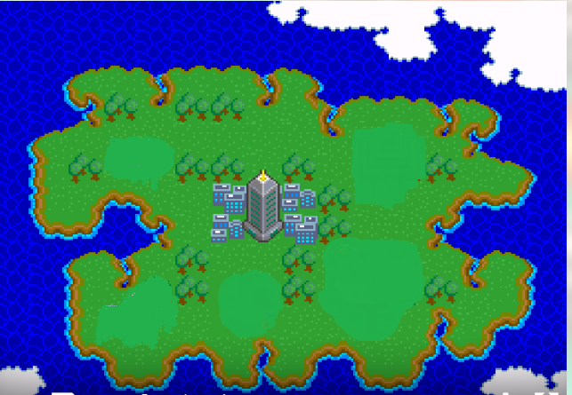

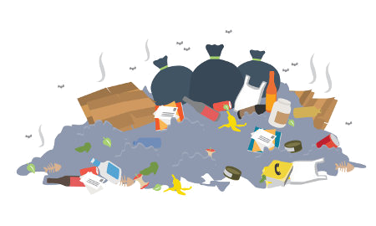
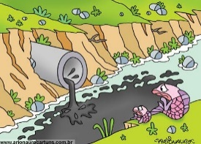


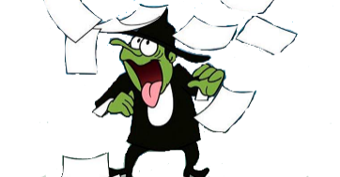
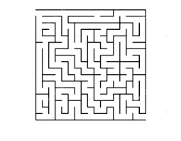
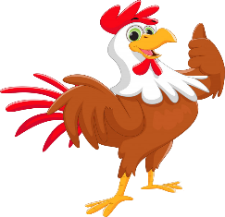
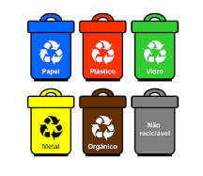


Slide 5


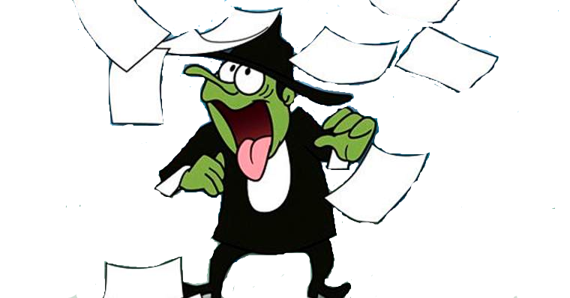
Não deem ouvidos a ele! Separem o lixo em seus devidos destinos, vamos salvar o planeta!
Continuem a espalhar lixo crianças!

Slide 6






PONTUAÇÃO: 000
Arremessem o lixo no lugar certo.

Slide 7
PONTUAÇÃO: 050
Você acertou, Parabéns.
+50

Slide 8
PONTUAÇÃO: 025
HAHAHAHA!, VOCÊ ERROU!
-25

Slide 9


1

Slide 10
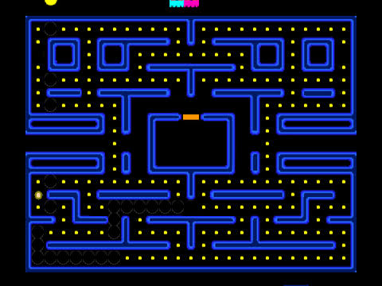


Maior Placar: 1000 Placar: 100

Slide 11
1

Slide 12
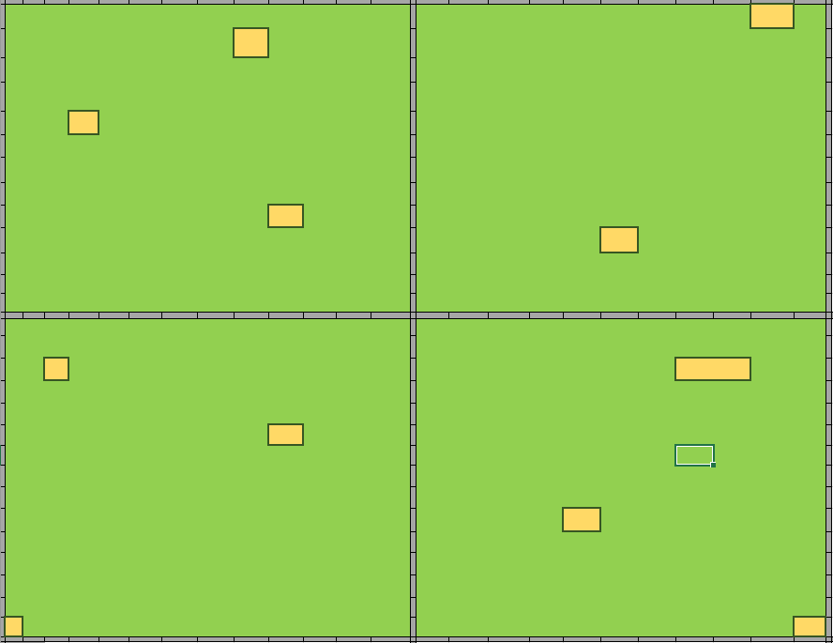









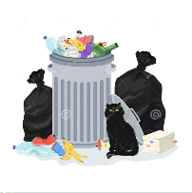








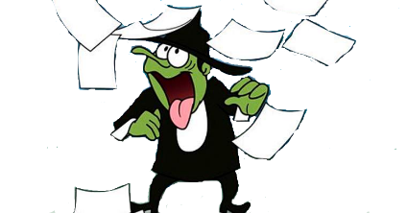



PONTUAÇÂO: 0000
PAPEL
ORGANICO
VIDRO
PLASTICO
LIXO
TEMPO 00:00
ELETRONICO

Slide 13

PONTUAÇÂO: 0000
PAPEL
ORGANICO
VIDRO
PLASTICO
LIXO
TEMPO 00:00
ELETRONICO

Slide 14


PONTUAÇÂO: 0000
PAPEL
ORGANICO
VIDRO
PLASTICO
LIXO
TEMPO 00:00
ELETRONICO

Slide 15

PONTUAÇÂO: 0000
PAPEL
ORGANICO
VIDRO
PLASTICO
LIXO
TEMPO 00:00
ELETRONICO

Slide 16

PONTUAÇÂO: 0000
PAPEL
ORGANICO
VIDRO
PLASTICO
LIXO
TEMPO 00:00
ELETRONICO

Slide 17
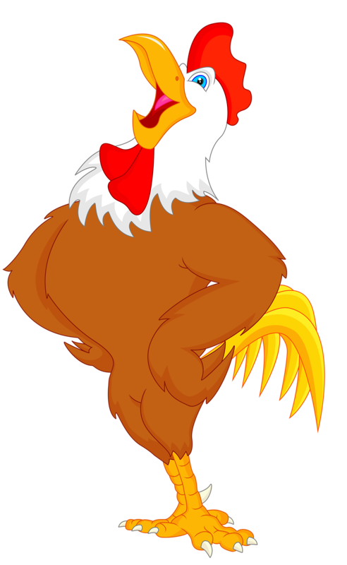
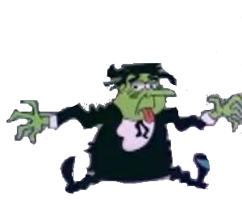

PONTUAÇÂO: 0000
PAPEL
ORGANICO
VIDRO
PLASTICO
LIXO
TEMPO 00:00
ELETRONICO

Slide 18
1
Obrigado crianças, por terem me ajudado nesta tarefa até aqui, e continuem agindo desta forma para termos um planeta melhor.

Slide 19
1

Slide 20
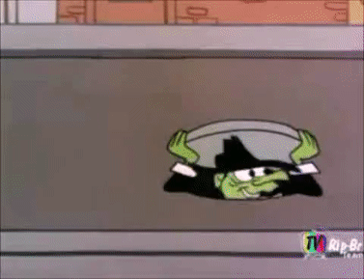
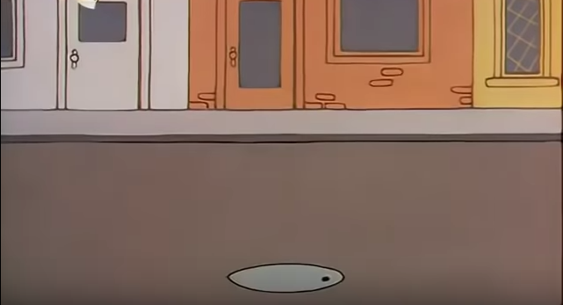
Cuidado que o Luiz espalha lixo vai voltar!

Slide 21
